Slide 1
Rénovation STMG
Enseignement de sciences de gestion
« Les systèmes d’information façonnent-ils l’organisation du travail au sein des organisations ou s'y adaptent-ils ? »
Murielle Aillaud – Anne Capo – Sylvie Fontana – José Gil – Estelle Régis
Notes:
Bonjour à tous, nous allons consacrer cette matinée/après-midi au traitement de la question de gestion "Les systèmes d’information façonnent-ils l’organisation du travail au sein des organisations ou s'y adaptent-ils ?".

Slide 2
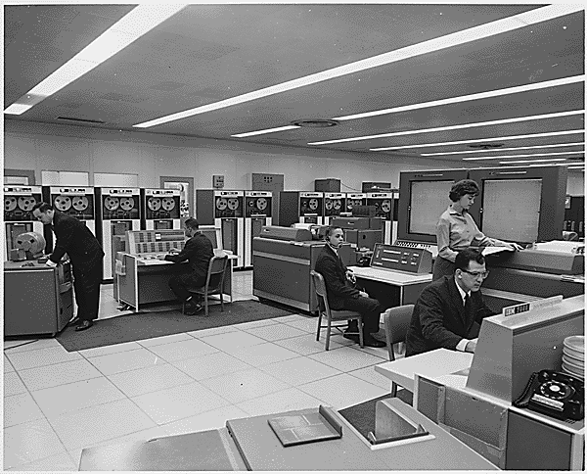
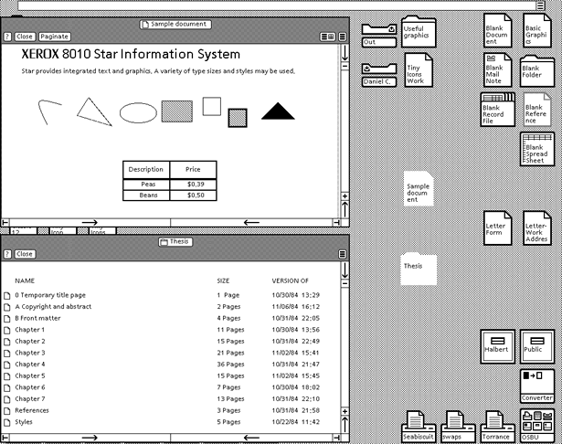
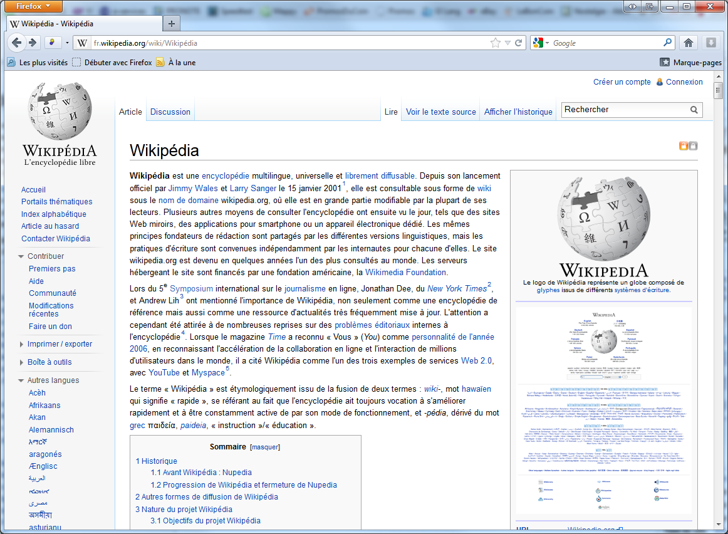
« Les systèmes d’information façonnent-ils l’organisation du travail au sein des organisations ou s'y adaptent-ils ? »
Définir
Concevoir
Mettre en œuvre
Déployer
Réévaluer
Enjeux
Contexte
Organisation
Architecture
Performances
Valeur
Compétences
Coûts
Infrastructure
Sécurité
Évolution du SI
Notes:
Personnellement je pense que c'est une très bonne question car elle a sans cesse été posée depuis l'existence même des systèmes d'information, et plus encore depuis l'informatisation des systèmes d'information. Si on observe les évolutions de ces 4 dernières décennies, on peut voir qu'au fil des différentes révolutions technologiques, il y a eu des alternances régulières :
- Dans les années 70, les traitements sont centralisés. La gestion des tâches est l'affaire d'informaticiens… Les utilisateurs devront être formés pour intervenir sur des systèmes complexes et repoussants en lignes de commandes.
- Le début des années 80 voit apparaître les premières Interface Homme-Machine (IHM) réalisées après des recherches en psychologie cognitive (naissance du "bureau"). Guère après, Steve Jobs lance le premier Macintosh. Les outils bureautiques débarquent en entreprise. On voit arriver l'approche par processus, la naissance des workflows : Cette fois-ci, c'est encore clairement le SI qui façonne l'organisation du travail.
- Dans les années 90, une volonté de gérer encore plus finement les processus voit la demande de création de SI "sur mesure" exploser. Les PGI voient le jour, offrant aux dirigeants des outils décisionnels et de pilotage en temps réel. On parle alors de système d'informations "agiles". La tendance est à la dématérialisation et à l'informatique communicante. On ne veut plus de papier, tout en ayant une gestion de flux de travail (ces fameux workflows) beaucoup plus poussées. C'est fois-ci c'est bien aux SI de s'adapter.
- Les années 2000 voient exploser l'utilisation d'internet et l'arrivée du Web 2.0. Les premiers services collaboratifs se créent (les forums, les wikis, les sites de partages…). Les applications deviennent "webisées" et les utilisateurs utilisent de plus en plus leurs navigateurs pour travailler. De nouveau c'est au SI de s'adapter à ces nouveaux usages.
- En 2006, Amazon, déjà inventeur du e-commerce, propose la première offre de "Cloud Computing". De nouvelles tendances émergent dans les Directions des Systèmes d'Information (DSI) : Après le zéro papier, on déclare l'ère du zéro informatique. L'objectif est clair, on ne veut plus d'informatique dans l'entreprise, tout doit être dans externalisé. On parle alors de "outsourcing", d'"offshoring", de "nearshoring" : Ici donc, toujours la même tendance, c'est au SI de s'adapter.
- En 2011, c'est l'explosion du "Cloud Computing". La tendance est à l'agilité, on ne veut même plus parler d'informatique. On ne sous-traite plus l'informatique, on l'arrête carrément pour privilégier de la location de services. C'est l'essort du "aaS", l'offre "as a Service" qui consiste à louer l'accès à un service, plutôt que de l'acheter, un peu comme la location longue durée de véhicules (pour ce dernier point, j'y reviendrais dans la présentation des nouveautés didactiques) : La tendance ne s'inverse plus.
- Et enfin ce début de l'année (2012) a vu exploser le nombre de téléchargement d'applications pour mobiles (on a dépassé le milliard la première semaine) ce qui fait que les entreprises se tournent de plus en plus vers des processus orientés mobilité. On commence à trouver de plus en plus d'entreprises qui proposent des plateformes de type "App-Store" ou "Android Market" à leurs employés.
Comme je viens d'essayer de vous le démontrer, on a pu voir qu'après quelques années où c'est le SI qui a façonné l'organisation du travail, on a eu par la suite beaucoup plus l'occasions de voir que ce même SI a ensuite dû s'adapter à une nouvelle organisation du travail. Personnellement je pense qu'il n'y a pas vraiment de réponse à cette question puisque l'on est incapable de dire c'est le SI qui façonne l'organisation du travail ou si c'est l'organisation du travail qui contraint le SI à s'adapter. Et dans ce dernier cas, on cherche à ce que le SI s'adapte à quoi ? A une nouvelle organisation du travail que le SI offre ? C'est peu l'histoire de "l'œuf et la poule", ce qui rend selon moi cette question de gestion d'autant plus intéressante !

Slide 3
Plan d’intervention
Lecture du programme
Transversalités
Nouveautés didactiques
Le travail collaboratif
Le Progiciel de Gestion Intégré
Les workflows
La représentation des processus
La gestion électronique de document
Le e-commerce
Lecture du programme
Transversalités
Nouveautés didactiques
Propositions pédagogiques
Organisation du travail
Étude du programme
Travail didactique
Création d’un contexte et travail pédagogique d’adaptation des ressources
Choix de partir du front-office vers le back-office
Exemple de plan de séance
Utilisation du scénario Specibike (© CERTA)
OpenERP et la gestion des workflows
OpenERP et la représentation des processus
Le travail à distance
Lecture du programme
Transversalités
En classe de première
Avec le Management
Avec le Droit
En classe de terminale
En spécialité "Gestion et Finance"
En spécialité "Mercatique"
En spécialité "Ressources Humaines et Communication"
En spécialité "Systèmes d’Information de Gestion"
Lecture du programme
Place dans le programme
Comment lire le programme ?
Les capacités
Les objectifs
Lecture du programme
Transversalités
Nouveautés didactiques
Propositions pédagogiques
Ressources documentaires
Portail académique
Réseau CERTA
Revues de presse
Notes:
Cette matinée/après-midi va se décomposer en 5 étapes :
Je commencerai par une rapide lecture du programme avec un double objectif :
Bien situer la place qu’occupe notre problématique
Comprendre comment lire ce nouveau programme
J’aborderai ensuite les transversalités avec les autres disciplines, telles que le Droit et le Management en première ainsi que dans les enseignements de spécialité en classe de terminale.
Dans un troisième temps nous découvrirons ou redécouvrirons pour certains, les nouveautés didactiques induites dans ce nouveau programme et en particulier dans la problématique qui nous intéresse. En tâchant d’aller au plus simple, j’essaierai de vous présenter en quelques mots des notions que beaucoup d’entre vous connaissent bien, telles que le travail collaboratif, le PGI, les workflows, la représentation des processus, la GED ou encore le e-commerce.
Dans l’avant dernière partie de notre matinée/après-midi je vous présenterai tout d’abord l’organisation type de travail à avoir pour traiter notre problématique. Et ensuite je vous proposerai un exemple de plan de séance sur lequel mes collègues et moi-même avons travaillé. Dans cette proposition nous prenons appuie sur un contexte créé par le Réseau CERTA et téléchargeable sur leurs site.
Et enfin je conclurai mon intervention en vous présentant diverses sources documentaires vous permettant de travailler sereinement sur ce nouveau programme.

Slide 4
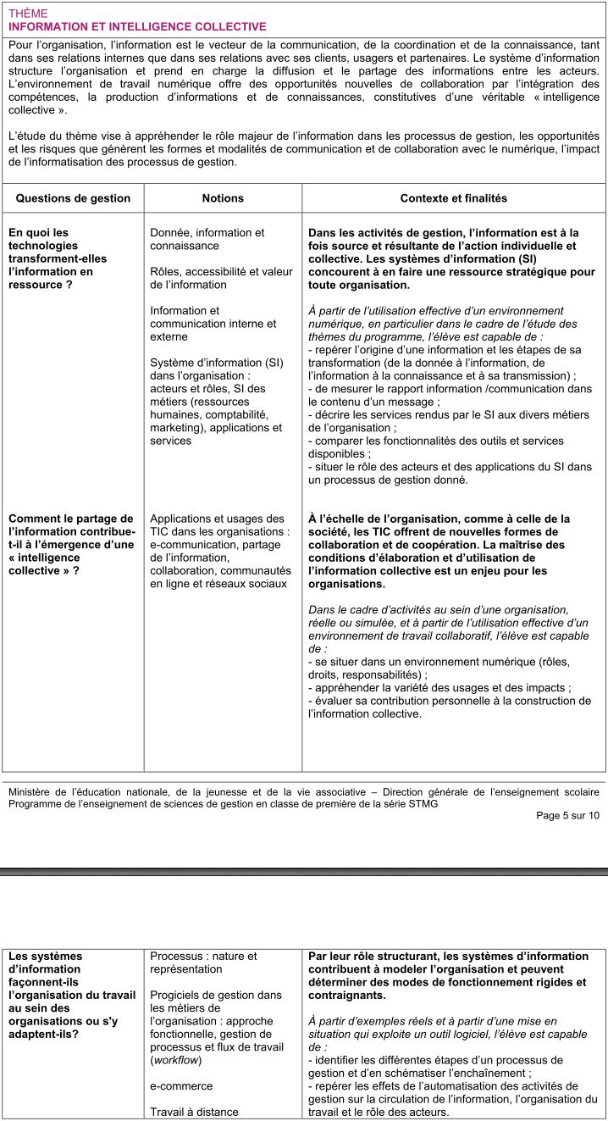
Lecture du programme
Place dans le programme
Notes:
Dernière question du thème 3 : "Information et intelligence collective"
Les 2 autres questions situées avant sont des prérequis.
Dans la première question l'élève découvre les fondements du système d'information et dans la seconde il va voir la mise en œuvre les TIC dans les organisations. Pour finir avec notre question de gestion qui va l'amener à comprendre la contribution du SI à la mise en forme de l'organisation.

Slide 5
Lecture du programme
Comment lire le programme ?
Question de gestion | Notions | Contexte et finalités
Les systèmes d’information façonnent-ils l’organisation du travail au sein des organisations ou s'y adaptent-ils ? | Processus : nature et représentation Progiciels de gestion dans les métiers de l’organisation : approche fonctionnelle, gestion de processus et flux de travail (workflow) e-commerce Travail à distance | Par leur rôle structurant, les systèmes d’information contribuent à modeler l’organisation et peuvent déterminer des modes de fonctionnement rigides et contraignants. À partir d’exemples réels et à partir d’une mise en situation qui exploite un outil logiciel, l’élève est capable de : - identifier les différentes étapes d’un processus de gestion et d’en schématiser l’enchaînement ; - repérer les effets de l’automatisation des activités de gestion sur la circulation de l’information, l’organisation du travail et le rôle des acteurs.
Notions
2
1
4
3
Notes:
En s’appuyant sur des cas concrets, on doit mettre en situation l’élève en lui faisant exploiter un outil logiciel qui l’amène à réfléchir sur la question de gestion. Attention ici, l’élève ne doit pas se contenter d’observer. Il doit jouer un rôle et être réellement partie prenante dans le contexte étudié.
La combinaison des activités réalisées et de sa réflexion doit ensuite amener l’élève à développer les 2 capacités suivantes :
"identifier les différentes étapes d’un processus de gestion et d’en schématiser l’enchaînement" ;
"repérer les effets de l’automatisation des activités de gestion sur la circulation de l’information, l’organisation du travail et le rôle des acteurs".
L’aboutissement des analyses et des manipulations, étant bien entendu, l’acquisition d’un certains nombre de notions, dont :
La représentation des processus et la compréhension de leurs nature ;
Les progiciels de gestion dans les métiers de l’organisation, d’un point de vue fonctionnel, managérial et métier (avec les workflows) ;
Le e-commerce ;
Et le travail à distance.

Slide 6
Lecture du programme
Comment lire le programme ?
Objectifs
Repérer les apports du SI à l’organisation
Repérer les limites du SI
Définir ce qu’est un processus
Repérer les étapes d’un processus
Schématiser un processus
Étudier les effets de l’automatisation sur la circulation de l’information
Repérer en quoi le SI permet de nouvelles organisations du travail
Analyser en quoi le SI modifie le rôle des acteurs
Notes:
Exemples d’apports du SI : rationalisation, accès à l’information, flexibilité, innovation…
Exemples de limites du SI : matériel, sécurité, contraintes, connaissances tacites…
Exemples de de nouvelles organisation du travail : télétravail
Exemples de modifications du rôle des acteurs : innovation, coopération, entreprise réseau…

Slide 7
Transversalités
En classe de première
Avec le Management (partie 1/4)
Thème | Notions | Contexte et finalité de l’étude
1.2 Qu’apporte le management à la gestion des organisations ? | - Fonctions du management - Management stratégique, management opérationnel - Décisions stratégiques, décisions opérationnelles - Facteurs de contingence | Le management est posé comme l'art de diriger une organisation et de prendre les décisions nécessaires à la réalisation de ses objectifs. Il s’agit d’une démarche globale qui repose sur quatre grandes fonctions génériques : fixer des objectifs et contrôler, organiser, animer et diriger. On distingue le management stratégique du management opérationnel en fonction de l’impact de la décision sur le devenir de l’organisation et du niveau hiérarchique de la prise de décision. Les pratiques de management se trouvent en permanence confrontées à un environnement turbulent : impact des nouvelles technologies, mutations économiques, impératifs écologiques, etc. Elles sont également fonction de contraintes internes : taille, technologie mise en œuvre, culture… Il est illusoire de dégager des principes de management universellement applicables, susceptibles de s’adapter à toutes les situations.
Les pratiques de management se trouvent en permanence
confrontées à un environnement turbulent : impact des
nouvelles technologies,
Elles sont également fonction de contraintes internes : taille,
technologie mise en œuvre,
Notes:
Passons à présent aux transversalités. Tout d'abord avec la classe de première et le Management.
Dans le thème 1.2 "Qu’apporte le management à la gestion des organisations ?" il est question de démontrer que la structure d'une entreprise dépend de son environnement. La technologie est ici abordée sous forme de contrainte de stabilité.

Slide 8
Transversalités
En classe de première
Avec le Management (partie 2/4)
Thème | Notions | Contexte et finalité de l’étude
3. Le management stratégique : Le choix des objectifs et le contrôle stratégique (30 %) Avec ce thème commence l’étude des principales fonctions du management stratégique. Manager une organisation débute par la formulation des objectifs stratégiques en relation avec sa finalité. Pour atteindre ces objectifs, les dirigeants prennent des décisions qui vont engager l’organisation sur le long terme sans toutefois avoir une connaissance parfaite de l’environnement et encore moins de son évolution. Le besoin d’exercer un contrôle régulier, stratégique, sur les résultats obtenus et les écarts constatés est une nécessité. Un pilotage stratégique efficace d’une organisation impose de ce fait l’existence d’un système d’information fiable qui peut constituer un véritable avantage concurrentiel. L’élève doit être capable de : Identifier les objectifs et les décisions stratégiques Repérer les facteurs environnementaux influençant la stratégie (micro- et macro-environnement) Relier choix stratégiques, finalités, environnement et ressources de l’organisation Analyser le processus de prise de décision et ses limites Définir des critères d’évaluation Analyser les résultats du contrôle stratégique Repérer le rôle du système d’information dans le processus de prise de décision
Un pilotage stratégique efficace d’une
organisation impose de ce fait l’existence d’un système d’information fiable
Repérer le rôle du système d’information dans le processus de prise de décision
Notes:
Ensuite dans le thème 3 "Management stratégique" il est question de démontrer "qu'un pilotage stratégique efficace d’une organisation impose l’existence d’un système d’information fiable" et de repérer le rôle du SI dans le processus décisionnel.

Slide 9
Transversalités
En classe de première
Avec le Management (partie 3/4)
Thème | Notions | Contexte et finalité de l’étude
3.2 Sur quoi portent les décisions et comment sont-elles prises ? | - Décisions stratégiques - Offre - Information et information imparfaite - Planification stratégique et stratégie émergente - Processus de décision | Compte tenu des objectifs fixés, le management consiste à faire des choix stratégiques qui engagent l’organisation sur le long terme et déterminent particulièrement son offre (bien et service marchand ou non marchand). Les décisions sont prises dans un contexte donné compte tenu de l’information disponible, de sa qualité et de la capacité à la traiter. Ces décisions sont intégrées dans un processus planifié ou émergent en fonction des circonstances. Pour l’entreprise, ces orientations sont d’abord définies au niveau global et ensuite par métiers. Pour les organisations publiques et les associations, les orientations sont liées aux missions qui leur sont assignées ou qu’elles se sont fixées.
Les décisions sont prises dans un contexte donné compte tenu
de l’information disponible, de sa qualité et de la capacité à la
traiter.
Notes:
Pour cela dans le thème 3.2 un lien est fait entre "prise de décision" et "fiabilité de l'information".

Slide 10
Transversalités
En classe de première
Avec le Management (partie 4/4)
Thème | Notions | Contexte et finalité de l’étude
3.3 Un contrôle stratégique s’impose-t-il ? | - Contrôle stratégique - Critères quantitatifs et qualitatifs d’évaluation | Tout au long de la mise en œuvre des décisions stratégiques, la fonction de pilotage doit prendre en compte le niveau de réalisation des objectifs, ce qui suppose le choix de critères d’évaluation.
3.4 Le système d’information contribue-t-il à l’efficacité de la prise de décision ? | - Système d’information - Qualités du système d’information - Aide à la décision | La prise de décision et le contrôle stratégique supposent la mise en place d’un système d’information (SI) fiable. Dans un environnement instable, ce système d’information constitue une aide à la décision pour les dirigeants et permet de diminuer le niveau d’incertitude. La qualité du SI participe à la qualité de la prise de décision et ainsi à la performance de l’organisation. Il permet aussi à l’organisation d’adresser des informations à son environnement. Le SI n'est plus un simple instrument d'assistance au bon fonctionnement de l’organisation, mais un véritable levier de l'avantage concurrentiel.
choix de critères d’évaluation.
3.4 Le système
- Système d’information
La prise de décision et le contrôle stratégique supposent la
d’information
- Qualités du système
mise en place d’un système d’information (SI) fiable. Dans un
contribue-t-il à
d’information
environnement instable, ce système d’information constitue
l’efficacité de la prise
- Aide à la décision
une aide à la décision pour les dirigeants et permet de
de décision ?
diminuer le niveau d’incertitude.
La qualité du SI participe à la qualité de la prise de décision et
ainsi à la performance de l’organisation. Il permet aussi à
l’organisation d’adresser des informations à son
environnement.
Le SI n'est plus un simple instrument d'assistance au bon
fonctionnement de l’organisation, mais un véritable levier de
l'avantage concurrentiel.
Notes:
Ensuite dans le thème 3.3 on aborde les critères d'évaluation. Dans le thème 3.4 on revient sur la fiabilité, mais cette fois du SI. Son importance est réellement mise en avant. On montre son implication forte dans la performance de l'organisation.

Slide 11
Transversalités
En classe de première
Avec le Droit
Thème | Notions | Contexte et finalité de l’étude
4. Quels sont les droits reconnus aux personnes ? | Les droits de la personne Les droits sur les biens : le droit de propriété | Le droit reconnaît aux personnes des prérogatives individuelles, les droits subjectifs, qui leur permettent d'agir en société et d'être protégées. Certains de ces droits, les droits extrapatrimoniaux, sont exclusivement attachés à la personne. Les autres, les droits patrimoniaux, font partie de son patrimoine. Parmi les droits portant sur les biens qui constituent le patrimoine de la personne, le droit de propriété qui se confond avec la chose sur laquelle il porte, revêt une importance économique et juridique particulière. Le droit confère à la personne, par le seul fait de son existence, des droits inaliénables, insaisissables et imprescriptibles. Pour illustrer les caractères et la protection des droits extrapatrimoniaux, on étudie le droit au respect de la vie privée. Parmi les droits patrimoniaux, le droit de propriété est caractéristique du pouvoir juridique le plus complet qu’une personne peut exercer directement sur une chose. …
le droit au respect de la vie privée
Notes:
Vient ensuite les transversalités avec le Droit. Avec le thème 4 on traite du droit au respect de la vie privée. On peut donc parler de la loi informatique et liberté du 6 janvier 1978 et l'obligation de déclarer les fichiers concernant des données à caractère personnel.

Slide 12
Transversalités
En classe de première
Avec le Droit
Thème | Notions | Contexte et finalité de l’étude
5. Quels est le rôle du contrat ? |  | Le contrat constitue un instrument fondamental d’organisation de la vie économique et sociale. Il crée un lien de droit voulu entre deux personnes en vertu duquel l'une peut exiger de l'autre une prestation ou une abstention. Le développement du contrat de consommation est un phénomène majeur de la seconde moitié du XXe siècle. Son étude est choisie, en ce qu'il interfère avec le droit civil des contrats mais aussi pour ses particularités dans la mesure où il est centré sur la protection du consommateur. …
Quels est le rôle
du contrat ?
Notes:
Avec le thème 5 on pourra aborder le contrat de vente électronique encadré par la procédure du double clic, l'accès aux conditions de vente...

Slide 13
Transversalités
En classe de première
Avec le Droit
Thème | Notions | Contexte et finalité de l’étude
7. Comment le droit encadre-t-il le travail salarié ? | Le contrat de travail | Le droit du travail organise la relation de travail. Il joue un rôle d’arbitrage entre les intérêts des parties en présence. Le contrat de travail établit un lien de subordination juridique entre l’employeur et le salarié. Il s'agit de montrer que c'est la présence d'un lien de subordination juridique qui fonde l'existence d'un contrat de travail et l’application des règles du droit du travail (en excluant les dispositions relatives au travail indépendant). Le contrat de travail place le salarié sous l’autorité de l’employeur : pouvoirs de direction, réglementaire et disciplinaire. Le contrat à durée indéterminée constitue le droit commun du contrat de travail. Le contrat fixe les modalités du travail : emploi, lieu, durée, rémunération. …
Le contrat de travail
Notes:
Avec le thème 7 et le contrat de travail, on pourra traiter des recrutements (sur le fait que les informations recueillies doivent être justifiées par l’emploi à pourvoir. Que le candidat est informé de cette collecte et peut avoir connaissance de son dossier. Qu'une fois le candidat recruté, des informations le concernant vont être intégrées dans les fichiers de l’organisation. Qu'elles doivent être loyalement collectées, traitées et respecter les critères de non-discrimination).
On pourra également aborder la cybersuveillance, sur les moyens techniques de contrôles sur les personnes liés aux réseaux numériques : enregistrement d’événements ou messages (vidéo, téléphone, intranet, messagerie électronique, badgeage…).
Dans ce même thème on pourra traiter de la règlementation du télétravail et de l'accord interprofessionnel du 19 juillet 2005. Voir que le télétravailleur dispose des mêmes droits légaux ou conventionnels que le salarié qui travaille dans les locaux de l’entreprise : droits individuels et collectifs.
Toujours sur le télétravail pour aborder certaines spécificités comme le respect de la vie privée avec la fixation de plages horaires de contacts ou encore sur le fait que l'équipement du domicile son entretien doit être fait par l'employeur.

Slide 14
Transversalités
En classe de terminale
En spécialité "Gestion et Finance"
Questions de Gestion | Notions | Contexte et finalité de l’étude
Qu’apporte l'environnement technologique au traitement de l’information financière ? | Organisation des activités au sein du système d’information comptable Progiciel de gestion comptable, progiciel de gestion intégré (PGI) Sécurité des traitements, techniques de sauvegarde | Il s’agit d’appliquer au domaine financier et de gestion, les notions étudiées dans le thème « information et intelligence collective » du programme de sciences de gestion de première. L'étude se limite à des observations et analyses de processus dans diverses entreprises, avec les outils informatiques spécialisés (progiciels spécialisés, PGI). Elle porte notamment sur l'enrichissement de la base de données, les évènements et les chemins comptables afin de montrer comment le PGI répond au besoin d’automatisation et d’intégration. À partir d’un contexte d’entreprise décrivant une organisation des activités données, l’élève doit être capable : - … - d’identifier les types de droits d’accès et autorisations ;
Qu’apporte
Il s’agit d’appliquer au domaine financier et de
l'environnement
gestion, les notions étudiées dans le thème
technologique au
« information et intelligence collective » du
traitement de l’information
programme de sciences de gestion de première.
financière ?
observations et analyses de
progiciel de
processus dans diverses entreprises, avec les outils
gestion intégré (PGI)
Informatiques spécialisés (progiciels spécialisés,
PGI). Elle porte notamment sur l'enrichissement de
la base de données, les évènements et les chemins
comptables afin de montrer comment le PGI répond
au besoin d’automatisation et d’intégration.
d’identifier les types de droits d’accès et
autorisations ;
Notes:
En terminale GF, avec la question de gestion sur l'apport technologique au traitement de l'information financière on retravaille avec le PGI vu en classe de première en allant cette plus loin. On le voit dans le programme : "Enrichissement de la base de données", "Analyse des événements comptables"…

Slide 15
Transversalités
En classe de terminale
En spécialité "Mercatique"
Question de gestion | Notions | Contexte et finalités
La Mercatique cherche-t-elle à répondre aux besoin des consommateurs ou à les influencer ? | Veille mercatique et commerciale, étude documentaire, qualitative et quantitative, système d’information mercatique | Pour connaître le consommateur, comprendre et prévoir son comportement, la mercatique a recours à différents outils de recueil et de traitement de l’information. L’élève doit être capable : D’identifier et de différencier les types d’études mises en œuvre De porter un regard critique sur la méthodologie d’une étude et d’en analyser les résultats De repérer la contribution du SIM à la connaissance du consommateur
système
d’information
mercatique
De repérer la contribution du SIM à la connaissance du
consommateur
La grande distribution est-elle incontournable ? | Canal, distribution directe/indirecte, intensive/sélective/exclusive, distribution multicanale, unités commerciales physiques/virtuelles | La définition d’une stratégie de distribution résulte de choix qui tiennent compte tant des objectifs financiers et commerciaux du producteur que des ressources dont il dispose. …
unités commerciales
physiques/virtuelles
Notes:
En terminale "Mercatique" le système d'information est abordé dans une vision mercatique. L'élève doit être capable de repérer la contribution du SIM à la connaissance du consommateur.

Slide 16
Transversalités
En classe de terminale
En spécialité "Ressources Humaines et Communication"
Questions de Gestion | Notions | Contexte et finalités
Comment faire du cadre juridique du travail, un facteur de motivation ? | … Le cadre de travail : ‐ … ‐ Aménagement du temps de travail : ‐ horaires fixes/variables, ‐ annualisation, ‐ compte épargne-temps. | … ‐ repérer la variété des aménagements du temps de travail et leur impact sur la vie professionnelle et personnelle du salarié ‐ calculer des temps de travail en se limitant à des cas simples, avec utilisation d’un tableur ‐ proposer une ou des solutions, dans une situation-problème donnée, tenant compte de la nécessité d’assurer un équilibre entre vie professionnelle et vie personnelle. …
Communiquer à l’interne suffit-il à mobiliser ? | La communication au service de la mobilisation : ‐ Communication interne ‐ Animation d’équipes | … ‐ percevoir l’intérêt des TIC en tant que supports de communication interne.
‐ repérer la variété des aménagements du temps de travail et
leur impact sur la vie professionnelle et personnelle du salarié
‐ proposer une ou des solutions, dans une situation-problème
donnée, tenant compte de la nécessité d’assurer un équilibre
entre vie professionnelle et vie personnelle.
‐ percevoir l’intérêt des TIC en tant que supports de
communication interne.
Notes:
En terminale "RH et Communication" on aborde le télétravail et l'intérêt des TIC dans la communication interne d'un organisation.

Slide 17
Transversalités
En classe de terminale
En spécialité "Systèmes d’Information de Gestion"
Thème | L’organisation informatisée
Questions de gestion | Notions | Contexte et finalité de l’étude
Pourquoi la qualité du système d’information est-elle un enjeu pour l’organisation ? | Qualités des données et de l’information Processus de gestion, activités, acteurs Système informatique : matériel, logiciel, infrastructure de communication Applications et progiciel de gestion intégré (PGI) Modélisation d’un processus | Le système d’information fournit aux différents acteurs de l’organisation et à ses partenaires des informations dont la qualité conditionne l’efficacité des décisions et constitue un patrimoine qui peut se révéler déterminant pour la survie et le développement de l’organisation. Le système d’information est structuré en fonction des métiers de l’organisation, des applications et des infrastructures techniques. …
Pourquoi la
qualité du
système
d’information
est-elle un
enjeu pour
l’organisation ?
Notes:
Et enfin en terminale SIG, on aborde la question de la qualité du SI et de l'enjeu que cela représente pour l'organisation.
Comme on vient de le voir, comme c'est le cas en terminale STG, en terminale STMG les 4 spécialités requièrent des notions acquises en première.

Slide 18
Nouveautés didactiques
Le travail collaboratif
Sujet abordé dans la question de gestion :
"Comment le partage de l’information contribue-t-il à l’émergence d’une « intelligence collective » ?"

Slide 19
Nouveautés didactiques
Le Progiciel de Gestion Intégré
Apports :
Évolution vers un système d'information adapté, performant, homogène et intégré
Objectifs :
Piloter et planifier les ressources de l’entreprise
Améliorer la réactivité du Management, la compétitivité et la productivité
Avantages :
Indicateurs mis à jour en temps réel
Intégrité, cohérence, homogénéité et unicité du système d’information
Meilleure coopération entre les acteurs du système d’information
Inconvénients :
Coût (licences, formation des utilisateurs, maintenance)
Dépendance vis-à-vis de l’éditeur
Implantation longue (1 à 3 ans en moyenne)
Impacts organisationnels importants
Le Progiciel de Gestion Intégré
Apports :
Évolution vers un système d'information adapté, performant, homogène et intégré
Le Progiciel de Gestion Intégré
Apports :
Évolution vers un système d'information adapté, performant, homogène et intégré
Objectifs :
Piloter et planifier les ressources de l’entreprise
Améliorer la réactivité du Management, la compétitivité et la productivité
Le Progiciel de Gestion Intégré
Apports :
Évolution vers un système d'information adapté, performant, homogène et intégré
Objectifs :
Piloter et planifier les ressources de l’entreprise
Améliorer la réactivité du Management, la compétitivité et la productivité
Avantages :
Indicateurs mis à jour en temps réel
Intégrité, cohérence, homogénéité et unicité du système d’information
Meilleure coopération entre les acteurs du système d’information
Notes:
Le concept de PGI n’est pas nouveau. Il a vu le jour dans les année 70 afin d’améliorer les processus de gestion et de planification industrielle.
Améliorer la productivité et la compétitivité de l’entreprise en s’appuyant sur les processus métiers pour le paramétrer.
Impact organisationnel : Nécessite de préparer une conduite du changement important (risque de résistance ou de refus des utilisateurs).

Slide 20
Nouveautés didactiques
Le Progiciel de Gestion Intégré
Domaines couverts :
Gestion de la
Relation Fournisseur
Gestion de la Relation Client
Gestion de projet
Gestion des
RH
Gestion
des ventes
BDD
Gestion de la Production
Assistée par Ordinateur
Gestion Comptable
et Financière
Gestion des points de ventes
Gestion des stocks
Notes:
Nous allons maintenant voir les différents domaines qui sont le plus souvent couverts par les PGI. J’ai pris ici l’exemple d’OpenERP qui est rappelons-le PGI recommandé pour la 1ère STMG.
1- GRH (HRM) : Human Resource Management
➔ Annuaire des employés
➔ Pointage des horaires
➔ Processus de recrutement
➔ Congés
➔ Évaluation des employés
➔ Notes de frais
➔ Paie
2- Gestion de projet (PSA) : Professional Service Automation
➔ Qui contient des outils d’ordonnancement et de planification de tâches
3- Gestion de la Relation Fournisseur (SRM) : Supplier Relationship Management
4- Gestion de la Relation Client (CRM) : Customer Relationship Management
5- Gestion des ventes (SM) : Sales Management
6- GCF (FRM) : Finance Resource Management
➔ Comptabilité et finances
➔ Facturation électronique et paiements
➔ Gestion des actifs
7- Gestion des stocks / Gestion des inventaires (WM/IM) : Warehouse Management / Inventory Management
8- Gestion des points de ventes (POSM) : Point-Of-Sale Management
9- Gestion de la Production Assistée par Ordinateur (CAM) : Computer-Aided Manufacturing
Chaque module pointant sur la même information, permettant ainsi une véritable synchronisation en temps réel ! Et s’il y a bien une chose qu’il faut retenir de cette diapo, c’est bien celle-là ! Pas d’import/export à faire entre les modules comme vous avez pu être amenés à le faire avec certaines suites logiciels que l’on ne nommera pas ici.
Comme je vous l’ai dit, j’ai pris appuie sur OpenERP pour créer ce schéma, mais il faut savoir que chez certains gros éditeurs, bien d’autres modules existent, par exemple :
- Gestion de la chaîne logistique (SCM) : Supply Chain Management
- Aide à la décision (BI) : Business Intelligence
- Gestion Électronique de Documents (EDM) : Electronic Document Management
- Gestion de la Maintenance Assistée par Ordinateur (CMMS) : Computerized Maintenance Management System
- Gestion des Besoin en Matières (MRP) : Matérial Requirement Planning

Slide 21
Nouveautés didactiques
Le Progiciel de Gestion Intégré
Architecture fonctionnelle :
I
G
P
Serveur web
Serveur d’application
SGBDR
Clients
Notes:
Je vais vous présenter ici l’architecture fonctionnelle d’un PGI pour que tout le monde comprenne bien ce qui se cache derrière ce concept métier de Progiciel de Gestion Intégré.
Pour commencer voici donc une architecture 3-tier courante, avec des clients, qui communiquent via un applicatif métier vers le serveur d’application qui contient le PGI. Ce serveur communique ensuite en SQL avec un SGBDR.
Les PGI actuels offrent la possibilité d’utiliser un navigateur comme client "léger" pour accéder à une version "webizée" du PGI. Comme vous pouvez le voir, cet accès nécessite un brique logiciel supplémentaire avec l’utilisation d’un serveur web. On se retrouve ici avec une architecture 4-tier. Dans la réalité, vous verrez que l’on a de plus en plus de briques. On nomme alors ces architectures des architectures "n-tier".
La situation que l’on retrouve le plus fréquemment en entreprise, et le regroupement de toutes ces briques logiciels au sein d’un même serveur. C’est pour cette raison que vous entendrez souvent parler du serveur PGI, mais ce qu’il faudra tout de même garder à l’esprit, c’est que derrière ce serveur unique, se cache bien plusieurs

Slide 22
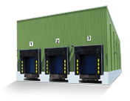
Nouveautés didactiques
Le Progiciel de Gestion Intégré
Architecture générale :
e-commerce
Serveur web
Sites distants
Télétravail
Internet
Intranet
Partenaires
PGI
Notes:
Jetons à présent un coup d’œil à une architecture plus orienté "connexions".
- Il y a donc des accès depuis l’intranet qui se font en direct.
- Viens ensuite les accès toujours par des employés mais depuis l’extérieur cette fois-ci (dans le cadre par exemple du télétravail, ou pour des agents en déplacement). On voit ici que la connexion passe par internet avant de venir sur notre serveur.
- Il y a ensuite les connexions réalisées sur le site de commerce en ligne. Ici il faut bien entendu avoir un serveur web sur internet (attention à ne pas le confondre avec le serveur web que je vous ai présenté sur la diapo précédente. Ici c’est pour faire de l’achat, les utilisateurs ne sont pas directement connectés au PGI, ce sont bien deux accès distincts).
- Ensuite, la connexion depuis les sites distants : Entrepôts, bureaux décentralisés, points de ventes…
- Et enfin, la connexion avec les partenaires : Partenaires qui peuvent être des fournisseurs, des clients "pro", des sous-traitants, et pourquoi pas des actionnaires…
Je reviens une minute sur ce dernier point : Dans vos enseignements vous avez surement déjà été confronté au concept d’EDI (Échange de Données Informatisé / Electronic Data Interchange). C’est le même principe, sauf qu’ici ce ne sont plus seulement des logiciels qui communiquent ensemble, mais bien une ouverture du système d’information vers l’extérieur. Attention, il est question ici d’Extranet (Accès au SI par des personnes externes à l’organisation mais habilitées), il ne s’agit pas d’Open-Data (SI librement consultable et accessible à tous) comme vous pourriez le trouver sur www.data.gouv.fr.

Slide 23
Nouveautés didactiques
Les workflows (flux de travail)
Enseignant | Chef de Travaux | Proviseur | Documentaliste | Imprimeur
Article à publier
Article à valider
Article validé
Article à imprimer
Article à valider
Démarche d’amélioration continue afin d’obtenir une organisation optimale du travail en terme d’efficacité et de communication.
Notes:
Comme on l'a vu dans l'introduction, les workflows datent du début des années 80 avec une forte impulsion dans les années 90 avec l'arrivée des PGI.
- Apports : Le workflow décrit le circuit de validation, les tâches à répartir entre les différents acteurs d’un processus, les délais, les modes de validation
➔ Par exemple ici, lorsqu'un enseignant veut publier un article dans le journal du lycée, il doit le soumettre au son chef de travaux, qui stocke les articles de tous les enseignants. 2 jours avant la date d'envoi à l'imprimeur, il relit et analyse les articles avant de les faire à son tour valider par le proviseur, qui le transmet ensuite au documentaliste afin que ce dernier puisse le transmettre à l'imprimeur
- Objectifs : Modéliser les processus pour identifier les éventuels problèmes dans l’organisation et pouvoir apporter des solutions ou des améliorations en modifiant ces workflows.
➔ Le proviseur, déjà assez sollicité comme ça, délègue la validation des articles au chef de travaux. On revoit donc le flux de travail pour éviter de solliciter le proviseur.
Les workflows sont là pour aider l'organisation à avoir une structure stable et cohérente. Cet outils graphique permet de mettre en œuvre des optimisation assez simplement.

Slide 24
Nouveautés didactiques
La représentation des processus
Acteur 1 | Acteur 2 | … | Acteur n
Enseignant | Chef de Travaux | Documentaliste | Imprimeur
✗
article à valider
événement
déclencheur
b
J-2
SYNCHRO
c
a OU (b ET c)
a OU b
a
ET
Jour J
article validé
OPÉRATION
ET
VALIDATION
article modifié
- Relecture et analyse de l'article
- Tâches élémentaires
Envoi
Pas OK
- Préparation de la commande
Condition d'émission
OK
Toujours
article à modifier
événement
résultat
article à imprimer
Démarche d’amélioration continue afin d’obtenir des processus métier optimaux en terme d’efficacité et d'enchaînements.
Notes:
Autre nouveauté didactique (pour les professeurs de communication) : La représentation des processus de gestion.
On a vu que les workflows assurent le suivi des états. Nous allons voir que la représentation des processus assurent d'avoir une vision du système d'information d'un point de vue des traitements. Cette représentation va nous permettre de décrire le cœur même d'une activité.
Si on reprend l'exemple précédent, on voit donc que lorsqu'un enseignant transmet un article à valider au chef de travaux, celui-ci n'y touche pas avant un événement temporel précis (2 jours avant la date d'envoi à l'imprimeur). Ensuite, une fois déclenchée, la validation aboutie sur deux résultats. Soit l'article est à modifier, soit il est validé et est transmis au documentaliste qui à son tour attends le jour d'envoi pour envoyer les articles à imprimer.
Cette schématisation doit être précise et communicable afin de pouvoir au besoin, dégager des axes d'amélioration :
- Par exemple ici, il serait intéressant d'ajouter un nouvel événement : "article modifié". Par contre ici, cet événement n'aura pas à attendre puisque l'événement temporel aura déjà été atteint.
On peut également imaginer que l'augmentation du nombre d'enseignants volontaires ne permette plus au chef de travaux de valider la totalité des articles 2 jours avant la date d'envoi à l'imprimeur. Dans ce cas, il suffit de modifier notre schéma.
Je termine avec un peu de vocabulaire :
- On a donc l'événement déclencheur, suivi de l'équation de synchronisation.
- On a ensuite l'opération, qui une fois déclenchée est ininterruptible, c’est-à-dire que toutes les tâches qui l'a composent sont réalisées sans exception.
- On a ensuite les conditions d'émissions
- Et enfin un événement résultat.
Et comme on l'a vu, un événement résultat peut redevenir un événement déclencheur dès lors qu'il est réutilisé pour déclencher une opération.

Slide 25
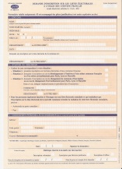
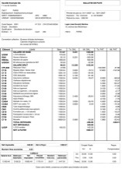
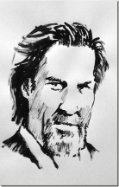
Nouveautés didactiques
La gestion électronique de document (GED)
Dématérialisation de documents
Requiert un système de classement et d'archivage accessibles à tous les collaborateurs
Familles de documents courants
Documents
SGBDR
Moteur de recherche
Collaborateurs
Officiels
Internes
Contractuels
Patrimoniaux
Édition de document
Notes:
La GED est un processus de gestion qui vise à organiser numériquement les documents d'une organisation. Numériquement implique une phase de numérisation. Soit le document existe déjà sous une forme numérique, soit il doit être scanné et analysé par un logiciel de reconnaissance de caractères. Les documents sont ensuite référencés dans une base de données ce qui implique que chaque document possède un identifiant unique.
Les collaborateurs doivent ensuite pouvoir accéder aux documents à l'aide d'un moteur de recherche ou d'un éditeur de document. Pour ce dernier cas, la gestion électronique de document doit intégrer également un workflow permettant de mémoriser les évolutions apportées (états) au document d'origine.
Dans une GED on regroupe souvent les documents par familles. Quelques exemples :
Les documents officiels : Factures, déclaration de TVA, les différents CERFA…
Les documents internes : Note de service, rapports, documents CHSCT, mode d'emploi…
Les documents contractuels : Relevé bancaire, fiche de paie, certification…
Les documents patrimoniaux : Catalogues, dictionnaire, création artistique…

Slide 26
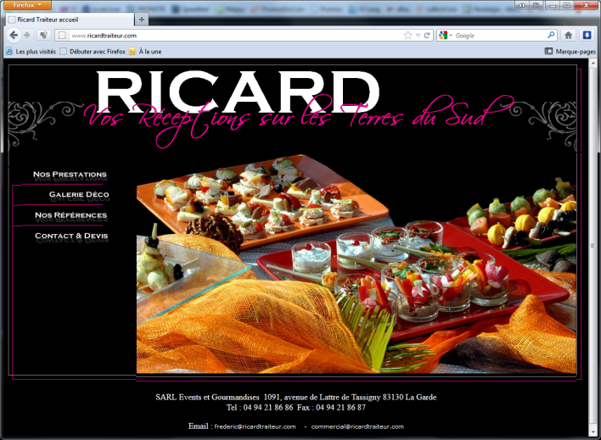
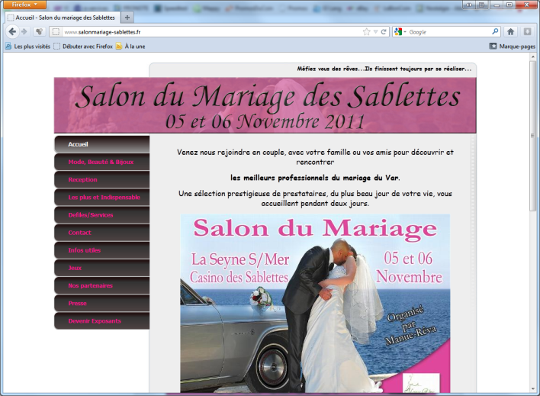
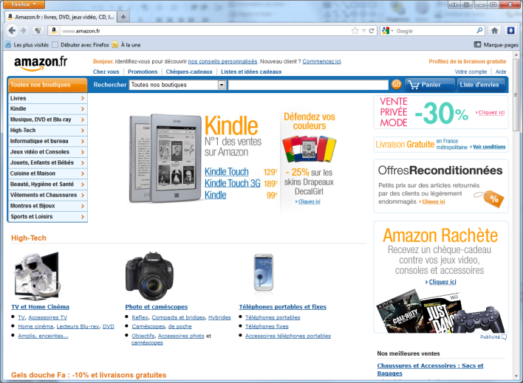
Nouveautés didactiques
Le e-commerce
Types de sites :
Vitrines
Événementiels
Marchands
Notes:
Inventé par Jeff Bezos, fondateur d’Amazon.com, encore leader du e-commerce à l’heure actuelle. Le but était d’utiliser internet pour développer les réseaux de vente à distance.
Pour cela il existe plusieurs type de sites :
- Le site vitrine qui a vocation à présenter l’activité d’une entreprise ou d’une organisation. On y trouve souvent un catalogue avec les gammes de produits ou de services.
- Le site événementiel est là pour gérer le cycle d’un événement (un séminaire, un salon, un festival…). Il permet de gérer les inscriptions, la logistique, les comptes rendus…
- Et enfin le site marchand qui est à l’origine du e-commerce. Il est là pour permettre la vente de produits directement en ligne avec la gestion d’un panier virtuel et une possibilité de paiement sécurisé. Sa vocation est de permettre à n’importe quel internaute de passer une commande sur le site.

Slide 27
Nouveautés didactiques
Le e-commerce
Types de commerces :
C2B
B2B
C2C
B2C
B2E
B2G/B2A
C2G/C2A
(e-administration)
Notes:
Pour décrire le e-commerce on peut également parler de "types" de commerce, de catégorie ou de domaine de négociation.
- Entre deux entreprise (B2B) : Business to Business (Contrat spécifiques entreprise : "SFR Pro", "Livebox Pro"…)
- Entre une entreprise et un particulier (B2C) : Business to Consumer (Vente en ligne "Amazon", "Darty", …)
- Entre une entreprise et ses employés (B2E) : Business to Employee (Application de gestion RH, Demande de dépannage…)
- Entre une entreprise et l’État (B2G/B2A) : Business to Governement / Business to Administration (Contrat téléphonique FT, Générale des eaux…)
- Entre deux particulier (C2C) : Consumer to Consumer (Annonces en lignes "leboncoin" ou "vivatreet")
- Entre un particulier et une entreprise (C2B) : Consumer to Business (Comparaison de prix Kelkoo, Régies publicitaires Google Adsense, Paneliste Carrefour…)
- Enfin pour le dernier entre un particulier et l’État, il s’agit plus d’administration électronique, que de commerce électronique (Impôts en ligne, Paiement des PV…)

Slide 28
Propositions pédagogiques
Organisation du travail
Étude du programme :
Question de gestion | Notions | Contexte et finalités
Les systèmes d’information façonnent-ils l’organisation du travail au sein des organisations ou s'y adaptent-ils ? | Processus : nature et représentation Progiciels de gestion dans les métiers de l’organisation : approche fonctionnelle, gestion de processus et flux de travail (workflow) e-commerce Travail à distance | Par leur rôle structurant, les systèmes d’information contribuent à modeler l’organisation et peuvent déterminer des modes de fonctionnement rigides et contraignants. À partir d’exemples réels et à partir d’une mise en situation qui exploite un outil logiciel, l’élève est capable de : - identifier les différentes étapes d’un processus de gestion et d’en schématiser l’enchaînement ; - repérer les effets de l’automatisation des activités de gestion sur la circulation de l’information, l’organisation du travail et le rôle des acteurs.
Notions
2
1
4
3
Notes:
Comme on l'a vu tout à l'heure, le programme de sciences de gestion demande de partir du contexte, pour aller vers la question de gestion. De là, on met en place des capacités grâce à des réponses que sont amenés à fournir les élèves. Pour finir par l'acquisition de notions.

Slide 29
Propositions pédagogiques
Organisation du travail
Travail didactique
Création d’un contexte et travail pédagogique d’adaptation des ressources
Recherche documentaire
STMG
Vidéos
Textes
Notes:
La préparation de nos cours implique une recherche documentaire importante car il faut que les élèves travaillent sur des documents divers et variés. Des articles de presse, des vidéos, des émissions de radio…
Une fois les ressources trouvés, il vous faut se les approprier et les adapter pour que leurs contenus correspondent exactement à ce que l'on souhaite. Reste ensuite le plus fastidieux, la création du contexte pédagogique, c’est-à-dire la mise en place d'une situation d'apprentissage où l'élève va être immergé au point d'y prendre part en tant que partie prenante.

Slide 30
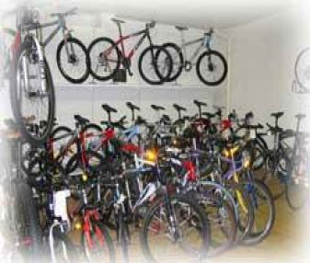
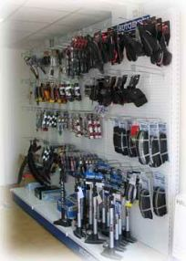
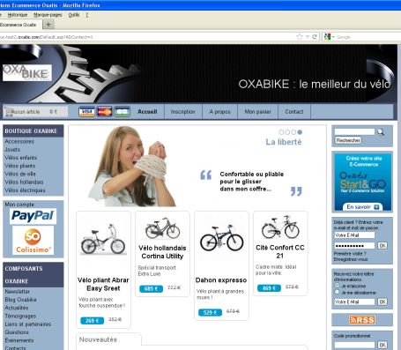
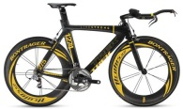
Propositions pédagogiques
Exemple de plan de séance
Utilisation du scénario Specibike (© CERTA)
Notes:
Je vais maintenant vous présenter un exemple de plan de séance qui s'appuie sur un contexte réalisé par le réseau CERTA.
Le contexte se situe dans l'entreprise Specibike qui au départ était un magasin unique à Dijon et qui est devenu un réseau de quelques 70 magasins de cycles, indépendants et répartis sur l’ensemble du territoire français.
Les magasins Specibike proposent toutes les grandes marques du marché. Mais aussi des ateliers de réparation et d’entretien qualifiés.
Specibike ne fabrique pas de vélos, la société achète les vélos auprès de grandes marques et les revend en apportant différents services au client : un catalogue très complet de vélos et d’accessoires, les conseils de techniciens spécialisés, un service de réparation efficace.
Le siège social situé à Dijon est le magasin d’origine crée par M. Burgond, réalisant le plus gros volume d’affaires.
Les autres magasins sont des lieux de distribution qui dispose d’une organisation propre.
L’entreprise dispose également d’un site marchand « Oxabike » proposant à la vente ses produits, ainsi que des pièces de rechange et des accessoires. La logistique liée aux commandes en ligne est située à Dijon.
Voilà pour la présentation générale.

Slide 31
Intention de réponse via le scénario ➔Specibike (CERTA)
Ce scénario invite à découvrir les principales caractéristiques d’une entreprise spécialisée dans la vente et la réparation de cycles et d'accessoires, disposant d’un important réseau de points de vente en France.
Il utilise le PGI de l’entreprise, et porte successivement sur les niveaux opérationnel, organisationnel et enfin stratégique.
Notes:
Je vais maintenant vous présenter un exemple de plan de séance qui s'appuie sur un contexte réalisé par le réseau CERTA.
Le contexte se situe dans l'entreprise Specibike qui au départ était un magasin unique à Dijon et qui est devenu un réseau de quelques 70 magasins de cycles, indépendants et répartis sur l’ensemble du territoire français.
Les magasins Specibike proposent toutes les grandes marques du marché. Mais aussi des ateliers de réparation et d’entretien qualifiés.
Specibike ne fabrique pas de vélos, la société achète les vélos auprès de grandes marques et les revend en apportant différents services au client : un catalogue très complet de vélos et d’accessoires, les conseils de techniciens spécialisés, un service de réparation efficace.
Le siège social situé à Dijon est le magasin d’origine crée par M. Burgond, réalisant le plus gros volume d’affaires.
Les autres magasins sont des lieux de distribution qui dispose d’une organisation propre.
L’entreprise dispose également d’un site marchand « Oxabike » proposant à la vente ses produits, ainsi que des pièces de rechange et des accessoires. La logistique liée aux commandes en ligne est située à Dijon.
Voilà pour la présentation générale.

Slide 32
Intention de réponse via le scénario ➔Specibike (CERTA)
Transversalités possibles avec le cours de management :
1.1 Qu’est-ce qu’une organisation ?
- Action collective, objectifs
- Groupe organisé, organisation
- Éléments caractéristiques d’une organisation
1.2 Qu’apporte le management à la gestion des organisations ?
- Management stratégique, management opérationnel
- Décisions stratégiques, décisions opérationnelles
3.2 Sur quoi portent les décisions et comment sont-elles prises ?
- Information et information imparfaite
- Processus de décision
Notes:
Je vais maintenant vous présenter un exemple de plan de séance qui s'appuie sur un contexte réalisé par le réseau CERTA.
Le contexte se situe dans l'entreprise Specibike qui au départ était un magasin unique à Dijon et qui est devenu un réseau de quelques 70 magasins de cycles, indépendants et répartis sur l’ensemble du territoire français.
Les magasins Specibike proposent toutes les grandes marques du marché. Mais aussi des ateliers de réparation et d’entretien qualifiés.
Specibike ne fabrique pas de vélos, la société achète les vélos auprès de grandes marques et les revend en apportant différents services au client : un catalogue très complet de vélos et d’accessoires, les conseils de techniciens spécialisés, un service de réparation efficace.
Le siège social situé à Dijon est le magasin d’origine crée par M. Burgond, réalisant le plus gros volume d’affaires.
Les autres magasins sont des lieux de distribution qui dispose d’une organisation propre.
L’entreprise dispose également d’un site marchand « Oxabike » proposant à la vente ses produits, ainsi que des pièces de rechange et des accessoires. La logistique liée aux commandes en ligne est située à Dijon.
Voilà pour la présentation générale.

Slide 33
Intention de réponse via le scénario ➔Specibike (CERTA)
Transversalités possibles avec le cours de management et DNL :
3.4 Le système d’information contribue-t-il à l’efficacité de la décision ?
- Système d’information
- Qualités du système d’information
- Aide à la décision
4.3 Comment assurer la cohérence de l’ensemble des tâches ?
Modes de coordination
Notes:
Je vais maintenant vous présenter un exemple de plan de séance qui s'appuie sur un contexte réalisé par le réseau CERTA.
Le contexte se situe dans l'entreprise Specibike qui au départ était un magasin unique à Dijon et qui est devenu un réseau de quelques 70 magasins de cycles, indépendants et répartis sur l’ensemble du territoire français.
Les magasins Specibike proposent toutes les grandes marques du marché. Mais aussi des ateliers de réparation et d’entretien qualifiés.
Specibike ne fabrique pas de vélos, la société achète les vélos auprès de grandes marques et les revend en apportant différents services au client : un catalogue très complet de vélos et d’accessoires, les conseils de techniciens spécialisés, un service de réparation efficace.
Le siège social situé à Dijon est le magasin d’origine crée par M. Burgond, réalisant le plus gros volume d’affaires.
Les autres magasins sont des lieux de distribution qui dispose d’une organisation propre.
L’entreprise dispose également d’un site marchand « Oxabike » proposant à la vente ses produits, ainsi que des pièces de rechange et des accessoires. La logistique liée aux commandes en ligne est située à Dijon.
Voilà pour la présentation générale.

Slide 34
Intention de réponse via le scénario ➔Specibike (CERTA)
T.I.C.
Ce scénario implique de recourir à un progiciel de gestion intégré (PGI) utilisé pour réaliser des démonstrations interactives en classe entière ou des travaux dirigés en groupes.
Un exemple de mise en œuvre avec : le progiciel OpenERP version 6.0.3 est proposé.
Le scénario est toutefois conçu indépendamment du progiciel susceptible d’être utilisé.
Notes:
Je vais maintenant vous présenter un exemple de plan de séance qui s'appuie sur un contexte réalisé par le réseau CERTA.
Le contexte se situe dans l'entreprise Specibike qui au départ était un magasin unique à Dijon et qui est devenu un réseau de quelques 70 magasins de cycles, indépendants et répartis sur l’ensemble du territoire français.
Les magasins Specibike proposent toutes les grandes marques du marché. Mais aussi des ateliers de réparation et d’entretien qualifiés.
Specibike ne fabrique pas de vélos, la société achète les vélos auprès de grandes marques et les revend en apportant différents services au client : un catalogue très complet de vélos et d’accessoires, les conseils de techniciens spécialisés, un service de réparation efficace.
Le siège social situé à Dijon est le magasin d’origine crée par M. Burgond, réalisant le plus gros volume d’affaires.
Les autres magasins sont des lieux de distribution qui dispose d’une organisation propre.
L’entreprise dispose également d’un site marchand « Oxabike » proposant à la vente ses produits, ainsi que des pièces de rechange et des accessoires. La logistique liée aux commandes en ligne est située à Dijon.
Voilà pour la présentation générale.

Slide 35
Intention de réponse via le scénario ➔Specibike (CERTA)
Présentation de l’entreprise
Spécibike est devenu un réseau de quelques 70 magasins de cycles, indépendants et répartis sur l’ensemble du territoire français.
Les magasins Spécibike proposent toutes les grandes marques du marché.
Mais aussi des ateliers de réparation et d’entretien qualifiés.
Spécibike ne fabrique pas de vélos, la société achète les vélos auprès de grandes marques et les revend en apportant différents services au client : un catalogue très complet de vélos et d’accessoires, les conseils de techniciens spécialisés, un service de réparation efficace.
Notes:
Je vais maintenant vous présenter un exemple de plan de séance qui s'appuie sur un contexte réalisé par le réseau CERTA.
Le contexte se situe dans l'entreprise Specibike qui au départ était un magasin unique à Dijon et qui est devenu un réseau de quelques 70 magasins de cycles, indépendants et répartis sur l’ensemble du territoire français.
Les magasins Specibike proposent toutes les grandes marques du marché. Mais aussi des ateliers de réparation et d’entretien qualifiés.
Specibike ne fabrique pas de vélos, la société achète les vélos auprès de grandes marques et les revend en apportant différents services au client : un catalogue très complet de vélos et d’accessoires, les conseils de techniciens spécialisés, un service de réparation efficace.
Le siège social situé à Dijon est le magasin d’origine crée par M. Burgond, réalisant le plus gros volume d’affaires.
Les autres magasins sont des lieux de distribution qui dispose d’une organisation propre.
L’entreprise dispose également d’un site marchand « Oxabike » proposant à la vente ses produits, ainsi que des pièces de rechange et des accessoires. La logistique liée aux commandes en ligne est située à Dijon.
Voilà pour la présentation générale.

Slide 36
Intention de réponse via le scénario ➔Specibike (CERTA)
Présentation de l’entreprise
L’entreprise est organisée selon le schéma suivant :
Le siège social, magasin d’origine crée par M. Burgond, réalisant le plus gros volume d’affaires, est situé à Dijon.
Les autres magasins sont des lieux de distribution qui dispose d’une organisation propre.
L’entreprise dispose également d’un site marchand « Oxabike » proposant à la vente ses produits, ainsi que des pièces de rechange et des accessoires. La logistique liée aux commandes en ligne est située à Dijon.
Notes:
Je vais maintenant vous présenter un exemple de plan de séance qui s'appuie sur un contexte réalisé par le réseau CERTA.
Le contexte se situe dans l'entreprise Specibike qui au départ était un magasin unique à Dijon et qui est devenu un réseau de quelques 70 magasins de cycles, indépendants et répartis sur l’ensemble du territoire français.
Les magasins Specibike proposent toutes les grandes marques du marché. Mais aussi des ateliers de réparation et d’entretien qualifiés.
Specibike ne fabrique pas de vélos, la société achète les vélos auprès de grandes marques et les revend en apportant différents services au client : un catalogue très complet de vélos et d’accessoires, les conseils de techniciens spécialisés, un service de réparation efficace.
Le siège social situé à Dijon est le magasin d’origine crée par M. Burgond, réalisant le plus gros volume d’affaires.
Les autres magasins sont des lieux de distribution qui dispose d’une organisation propre.
L’entreprise dispose également d’un site marchand « Oxabike » proposant à la vente ses produits, ainsi que des pièces de rechange et des accessoires. La logistique liée aux commandes en ligne est située à Dijon.
Voilà pour la présentation générale.

Slide 37
Intention de réponse via le scénario ➔Specibike (CERTA)
Organigramme de l’entreprise
Mme COULMY
Assistante
M. SCHINDLER
Responsable des équipes techniques
Mme BILLON
Responsable des équipes de vente
Mme FULTON
Préparatrice de commande e-commerce
M. ALBRECHT
Responsable des approvisionnements
Mme RIVAUX
Responsable du Système d'Information
M. GROSS
Technicien Services Informatiques
M. BURGOND
Gérant propriétaire
Mme METZ Ressources humaines
Mme KHATIB
Responsable Finance Comptabilité Contrôle
Notes:
Je vais maintenant vous présenter un exemple de plan de séance qui s'appuie sur un contexte réalisé par le réseau CERTA.
Le contexte se situe dans l'entreprise Specibike qui au départ était un magasin unique à Dijon et qui est devenu un réseau de quelques 70 magasins de cycles, indépendants et répartis sur l’ensemble du territoire français.
Les magasins Specibike proposent toutes les grandes marques du marché. Mais aussi des ateliers de réparation et d’entretien qualifiés.
Specibike ne fabrique pas de vélos, la société achète les vélos auprès de grandes marques et les revend en apportant différents services au client : un catalogue très complet de vélos et d’accessoires, les conseils de techniciens spécialisés, un service de réparation efficace.
Le siège social situé à Dijon est le magasin d’origine crée par M. Burgond, réalisant le plus gros volume d’affaires.
Les autres magasins sont des lieux de distribution qui dispose d’une organisation propre.
L’entreprise dispose également d’un site marchand « Oxabike » proposant à la vente ses produits, ainsi que des pièces de rechange et des accessoires. La logistique liée aux commandes en ligne est située à Dijon.
Voilà pour la présentation générale.

Slide 38
Intention de réponse via le scénario ➔Specibike (CERTA)
Organigramme d'un magasin
Dans chaque magasin, l’organisation, composée de 4 personnes, est la suivante :
Responsable de magasin
Chef d’atelier
Préparateur technique - Mécanicien
Vendeur
Notes:
Je vais maintenant vous présenter un exemple de plan de séance qui s'appuie sur un contexte réalisé par le réseau CERTA.
Le contexte se situe dans l'entreprise Specibike qui au départ était un magasin unique à Dijon et qui est devenu un réseau de quelques 70 magasins de cycles, indépendants et répartis sur l’ensemble du territoire français.
Les magasins Specibike proposent toutes les grandes marques du marché. Mais aussi des ateliers de réparation et d’entretien qualifiés.
Specibike ne fabrique pas de vélos, la société achète les vélos auprès de grandes marques et les revend en apportant différents services au client : un catalogue très complet de vélos et d’accessoires, les conseils de techniciens spécialisés, un service de réparation efficace.
Le siège social situé à Dijon est le magasin d’origine crée par M. Burgond, réalisant le plus gros volume d’affaires.
Les autres magasins sont des lieux de distribution qui dispose d’une organisation propre.
L’entreprise dispose également d’un site marchand « Oxabike » proposant à la vente ses produits, ainsi que des pièces de rechange et des accessoires. La logistique liée aux commandes en ligne est située à Dijon.
Voilà pour la présentation générale.

Slide 39
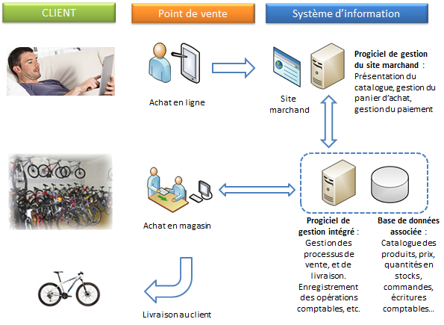
Intention de réponse via le scénario ➔Specibike (CERTA)
Le système d’information de Spécibike
Notes:
Je vais maintenant vous présenter un exemple de plan de séance qui s'appuie sur un contexte réalisé par le réseau CERTA.
Le contexte se situe dans l'entreprise Specibike qui au départ était un magasin unique à Dijon et qui est devenu un réseau de quelques 70 magasins de cycles, indépendants et répartis sur l’ensemble du territoire français.
Les magasins Specibike proposent toutes les grandes marques du marché. Mais aussi des ateliers de réparation et d’entretien qualifiés.
Specibike ne fabrique pas de vélos, la société achète les vélos auprès de grandes marques et les revend en apportant différents services au client : un catalogue très complet de vélos et d’accessoires, les conseils de techniciens spécialisés, un service de réparation efficace.
Le siège social situé à Dijon est le magasin d’origine crée par M. Burgond, réalisant le plus gros volume d’affaires.
Les autres magasins sont des lieux de distribution qui dispose d’une organisation propre.
L’entreprise dispose également d’un site marchand « Oxabike » proposant à la vente ses produits, ainsi que des pièces de rechange et des accessoires. La logistique liée aux commandes en ligne est située à Dijon.
Voilà pour la présentation générale.

Slide 40
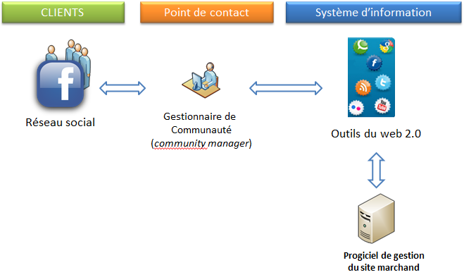
Intention de réponse via le scénario ➔Specibike (CERTA)
Un SI ouvert sur le Web 2.0
Notes:
Je vais maintenant vous présenter un exemple de plan de séance qui s'appuie sur un contexte réalisé par le réseau CERTA.
Le contexte se situe dans l'entreprise Specibike qui au départ était un magasin unique à Dijon et qui est devenu un réseau de quelques 70 magasins de cycles, indépendants et répartis sur l’ensemble du territoire français.
Les magasins Specibike proposent toutes les grandes marques du marché. Mais aussi des ateliers de réparation et d’entretien qualifiés.
Specibike ne fabrique pas de vélos, la société achète les vélos auprès de grandes marques et les revend en apportant différents services au client : un catalogue très complet de vélos et d’accessoires, les conseils de techniciens spécialisés, un service de réparation efficace.
Le siège social situé à Dijon est le magasin d’origine crée par M. Burgond, réalisant le plus gros volume d’affaires.
Les autres magasins sont des lieux de distribution qui dispose d’une organisation propre.
L’entreprise dispose également d’un site marchand « Oxabike » proposant à la vente ses produits, ainsi que des pièces de rechange et des accessoires. La logistique liée aux commandes en ligne est située à Dijon.
Voilà pour la présentation générale.

Slide 41
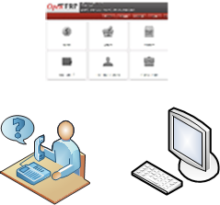
Intention de réponse via le scénario ➔Specibike (CERTA)
Le processus de gestion des demandes de congés
Après un séminaire consacré à l’exploitation des données du progiciel de gestion, Mme Fulton éprouve un grand besoin de partir en vacances.
Mais, même pour déposer sa demande de congé, Mme Fulton doit utiliser le PGI !
La demande de congé est suivie « à la trace » dans le PGI dans un flux de travaux (workflow).
Notes:
Je vais maintenant vous présenter un exemple de plan de séance qui s'appuie sur un contexte réalisé par le réseau CERTA.
Le contexte se situe dans l'entreprise Specibike qui au départ était un magasin unique à Dijon et qui est devenu un réseau de quelques 70 magasins de cycles, indépendants et répartis sur l’ensemble du territoire français.
Les magasins Specibike proposent toutes les grandes marques du marché. Mais aussi des ateliers de réparation et d’entretien qualifiés.
Specibike ne fabrique pas de vélos, la société achète les vélos auprès de grandes marques et les revend en apportant différents services au client : un catalogue très complet de vélos et d’accessoires, les conseils de techniciens spécialisés, un service de réparation efficace.
Le siège social situé à Dijon est le magasin d’origine crée par M. Burgond, réalisant le plus gros volume d’affaires.
Les autres magasins sont des lieux de distribution qui dispose d’une organisation propre.
L’entreprise dispose également d’un site marchand « Oxabike » proposant à la vente ses produits, ainsi que des pièces de rechange et des accessoires. La logistique liée aux commandes en ligne est située à Dijon.
Voilà pour la présentation générale.

Slide 42
Intention de réponse via le scénario ➔Specibike (CERTA)
Nouveautés didactiques
Le workflow (flux de travail)
Apport : Le workflow décrit le circuit de validation, les tâches à répartir entre les différents acteurs d’un processus, les délais, les modes de validation
Objectif : Modéliser les processus pour identifier les éventuels problèmes dans l’organisation et pouvoir apporter des solutions ou des améliorations en modifiant ces workflows.
Démarche d’amélioration continue afin d’obtenir une organisation optimale du travail en terme d’efficacité et de communication.
Notes:
Je vais maintenant vous présenter un exemple de plan de séance qui s'appuie sur un contexte réalisé par le réseau CERTA.
Le contexte se situe dans l'entreprise Specibike qui au départ était un magasin unique à Dijon et qui est devenu un réseau de quelques 70 magasins de cycles, indépendants et répartis sur l’ensemble du territoire français.
Les magasins Specibike proposent toutes les grandes marques du marché. Mais aussi des ateliers de réparation et d’entretien qualifiés.
Specibike ne fabrique pas de vélos, la société achète les vélos auprès de grandes marques et les revend en apportant différents services au client : un catalogue très complet de vélos et d’accessoires, les conseils de techniciens spécialisés, un service de réparation efficace.
Le siège social situé à Dijon est le magasin d’origine crée par M. Burgond, réalisant le plus gros volume d’affaires.
Les autres magasins sont des lieux de distribution qui dispose d’une organisation propre.
L’entreprise dispose également d’un site marchand « Oxabike » proposant à la vente ses produits, ainsi que des pièces de rechange et des accessoires. La logistique liée aux commandes en ligne est située à Dijon.
Voilà pour la présentation générale.

Slide 43
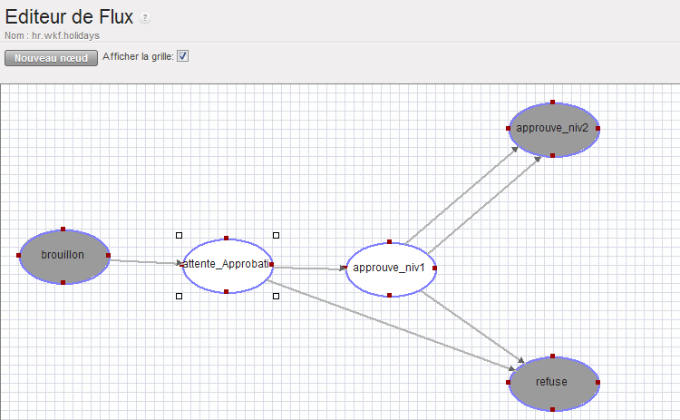
Intention de réponse via le scénario ➔Specibike (CERTA)
Nouveautés didactiques
En sélectionnant les nœuds (activités) ou les transitions (flux), on peut voir les acteurs et les modes de validation et intervenir pour les modifier.
Notes:
Je vais maintenant vous présenter un exemple de plan de séance qui s'appuie sur un contexte réalisé par le réseau CERTA.
Le contexte se situe dans l'entreprise Specibike qui au départ était un magasin unique à Dijon et qui est devenu un réseau de quelques 70 magasins de cycles, indépendants et répartis sur l’ensemble du territoire français.
Les magasins Specibike proposent toutes les grandes marques du marché. Mais aussi des ateliers de réparation et d’entretien qualifiés.
Specibike ne fabrique pas de vélos, la société achète les vélos auprès de grandes marques et les revend en apportant différents services au client : un catalogue très complet de vélos et d’accessoires, les conseils de techniciens spécialisés, un service de réparation efficace.
Le siège social situé à Dijon est le magasin d’origine crée par M. Burgond, réalisant le plus gros volume d’affaires.
Les autres magasins sont des lieux de distribution qui dispose d’une organisation propre.
L’entreprise dispose également d’un site marchand « Oxabike » proposant à la vente ses produits, ainsi que des pièces de rechange et des accessoires. La logistique liée aux commandes en ligne est située à Dijon.
Voilà pour la présentation générale.

Slide 44
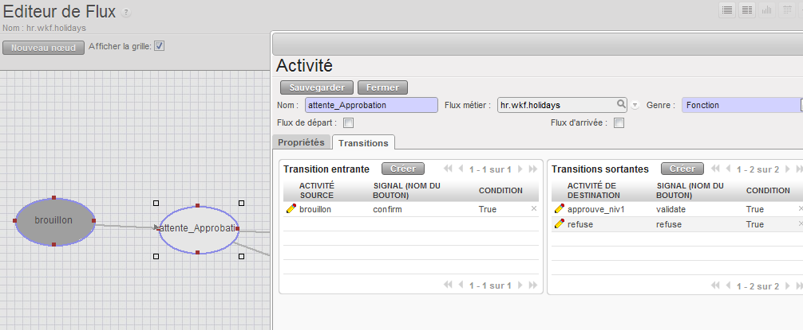
Intention de réponse via le scénario ➔Specibike (CERTA)
Nouveautés didactiques
Exemple de workflow : description de l’activité « Attente Approbation » avec les flux entrants, les flux sortants et le groupe d’acteur intervenant

Slide 45
Intention de réponse via le scénario ➔Specibike (CERTA)
Quand le progiciel ne suit pas la procédure …
Par mégarde Mme Fulton a pu approuver elle-même sa demande de congé sans que son supérieur ait eu à intervenir !
Elle le prévient, son responsable…
Le supérieur hiérarchique de Mme Fulton voit qu’en effet la demande est validée sans qu’il ait eu à intervenir. Il constate également avec étonnement que le progiciel lui permet de revenir sur cette décision et de refuser la demande.

Slide 46
Intention de réponse via le scénario ➔Specibike (CERTA)
Quand le progiciel ne suit pas la procédure …
Mme Billon informe de ces dysfonctionnements la directrice des systèmes d’information, Mme Rivaux. Cette dernière lui indique qu’il s’agit du paramétrage actuel du workflow au sein du PGI et qu’il a été décidé de faire ainsi car de nombreux collaborateurs ont souhaité davantage de souplesse dans la procédure de demande de congé.

Slide 47
Intention de réponse via le scénario ➔Specibike (CERTA)
Premier élément de réponse
« En quoi les technologies transforment-elles l’information en ressource ? »
Le SI permet de d’organiser la circulation, la production et la mémorisation de l’information dans l’entreprise. Ce système a souvent pour support des moyens informatiques (postes de travail, serveurs, progiciels, réseaux).
Le SI est animé par les acteurs de l’entreprise qui, à chaque étape prennent les décisions qui permettent de produire l’information utile.
Un workflow par exemple, organise la production d’un document en permettant à chacun d’intervenir au bon moment et à bon escient pour servir un objectif précis.
On peut ainsi considérer que les technologies (PGI, SGBDR, réseau) sont autant de moyens qui permettent d’exploiter efficacement l’information, c'est-à-dire d’en faire une ressource pour l’entreprise.

Slide 48
Intention de réponse via le scénario ➔Specibike (CERTA)
Le processus de gestion des commandes
Avec l’arrivée du PGI il y a deux ans, Specibike a été amenée à réorganiser ses activités autour de processus. Elle a été accompagnée dans cette démarche par la société Praxime qui est spécialisée dans la modélisation des processus d’entreprise.
En anglais : Business Process Modeling (BPM).

Slide 49
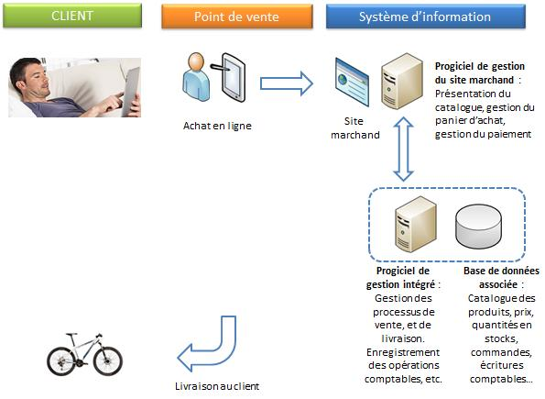
Intention de réponse via le scénario ➔Specibike (CERTA)
Le processus de gestion des commandes
Nous nous intéressons ici au processus de gestion des commandes qui consiste à prendre en charge la commande d’un vélo passée par un client directement par l’intermédiaire du site Oxabike.

Slide 50
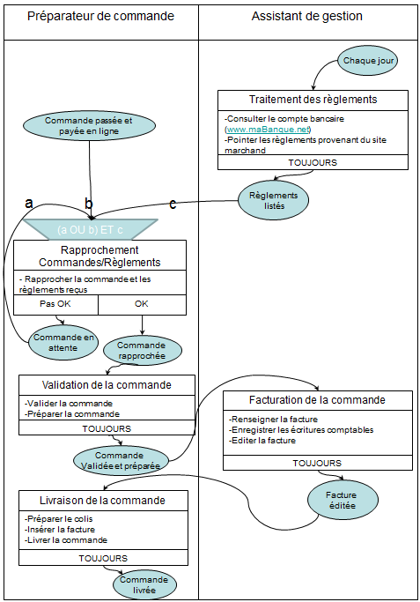
Intention de réponse via le scénario ➔Specibike (CERTA)
Processus de gestion des commandes passées en ligne

Slide 51
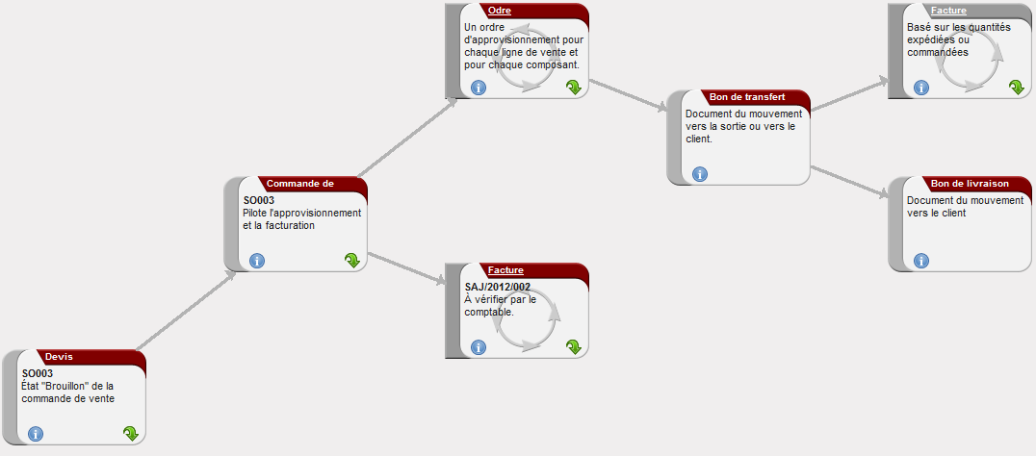
Intention de réponse via le scénario ➔Specibike (CERTA)
Vue du processus de gestion des ventes dans le PGI
Observons maintenant le processus de « gestion des ventes » tel qu’il est représenté dans le PGI :

Slide 52
Intention de réponse via le scénario ➔Specibike (CERTA)
Deuxième élément de réponse
« Les systèmes d’information façonnent-ils l’organisation du travail au sein des organisations ou s'y adaptent-ils ? »
Le fonctionnement de l’entreprise est déterminé par des choix d’organisation.
La coordination des activités au sein d’un processus de gestion est prise en charge par le SI . Ainsi, les systèmes d’information contribuent à façonner le travail au sein des organisations.
Une bonne intégration des progiciels dans une organisation résulte de leur capacité à accompagner et à garantir le bon déroulement des processus et des flux de travaux. Ceci nécessite un important travail de paramétrage. Ainsi, les systèmes d’information peuvent-ils être adaptés à l’organisation du travail au sein des organisations..

Slide 53
Intention de réponse via le scénario ➔Specibike (CERTA)
Le travail à distance
Mme Coulmy assistante de direction chez Spécibike passe beaucoup de temps dans les transports pour se rendre sur son lieu de travail. Elle estime perdre près de 2 heures 30 par jour !
Elle a demandé à M. Burgond la possibilité de tester pendant 3 mois une nouvelle organisation : le travail à distance depuis son domicile deux fois par semaine.

Slide 54
Intention de réponse via le scénario ➔Specibike (CERTA)
Le travail à distance
Objectif : Montrer que les SI actuels (réseaux et PGI) permettent une nouvelle organisation du travail : le télétravail ou travail à distance.
Contexte créé à partir de celui de Spécibike avec questionnement, création d’une carte heuristique, utilisation d’une vidéo et d’un « guide du télétravail ».
Création d’une carte heuristique

Slide 55
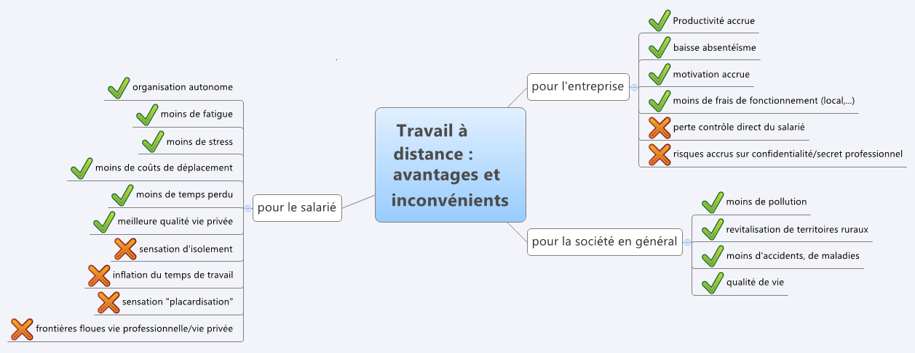
Intention de réponse via le scénario ➔Specibike (CERTA)
Le travail à distance : la carte heuristique

Slide 56
Intention de réponse via le scénario ➔Specibike (CERTA)
Le travail à distance : vidéo

Slide 57
Intention de réponse via le scénario ➔Specibike (CERTA)
Le travail à distance : Questionnement sur la vidéo
Dans quel lieu de la maison travaille l’assistante de direction ? Quel en est l’avantage ?
Quels sont les autres lieux de travail possible en dehors de l’entreprise et du domicile ?
Quels sont les avantages des ces autres lieux ?
Combien de personnes sont actuellement concernées par le travail à distance en France ? Quelle est l’évolution du travail à distance ?

Slide 58
Intention de réponse via le scénario ➔Specibike (CERTA)
Le travail à distance : Questionnement sur la vidéo
Dans quel lieu de la maison travaille l’assistante de direction ? Quel en est l’avantage ?
Quels sont les autres lieux de travail possible en dehors de l’entreprise et du domicile ?
Quels sont les avantages des ces autres lieux ?
Combien de personnes sont actuellement concernées par le travail à distance en France ? Quelle est l’évolution du travail à distance ?

Slide 59
Propositions pédagogiques
Bilan
OpenERP et la gestion des workflows
Processus de demande de congés :
Collaborateur | Supérieur
Demande en cours
(brouillon)
Demande en attente d'approbation
Demande refusée
Demande approuvée
Demande accordée
Notes:
Une des activités proposées par le CERTA est ensuite l'étude d'un processus de gestion, la demande de congés.
Dans le contexte on nous explique que Mme FULTON, qui est la préparatrice des commandes du e-commerce revient d'un séminaire consacré au PGI et que du coup elle éprouve un grand besoin de partir en vacances ☺
Après avoir fournit une définition formelle de "workflow" aux élèves, le document leurs donne la procédure de dépôt d'un congé :
1- La demande de congé doit être saisie et enregistrée dans le module "gestion des RH" du PGI en précisant les dates de début et de fin. A ce stade la demande est à l'état de "brouillon").
2- Le collaborateur doit ensuite confirmé sa demande pour qu'elle soit vue par son supérieur hiérarchique. A ce stade, la demande est à l'état "en attente d'approbation"
3- Le supérieur hiérarchique peut alors ensuite soit refuser la demande, soit l'approuver. Dans ce dernier cas, l'appropation
Une demande de congés approuvée est ensuite réputée accordée et ne peut plus être refusée par la suite (les pointillés indiquent que la transition est réalisée automatiquement par le moteur de workflow).
Allons voir comment ça se passe en réalité sur le PGI.

Slide 60
Propositions pédagogiques
Bilan
OpenERP et la gestion des workflows
Quand le PGI ne suit pas la procédure :
Collaborateur | Supérieur
Demande en cours
(brouillon)
Demande en attente d'approbation
Demande refusée
Demande approuvée
Demande accordée
Notes:
Si on revient à notre cas, on nous indique que par mégarde (mais peut-être aussi parce qu'elle est pressé de partir en vacances ☺ ), Mme Fulton a pu approuver elle-même sa demande, sans que son supérieur ait eu à intervenir.
On va voir comment elle a fait.

Slide 61
Propositions pédagogiques
Bilan
OpenERP et la gestion des workflows
Quand le PGI ne suit pas la procédure :
Notes:
Suite à cette "malencontreuse" manipulation ☺ Mme Fulton prévient sa supérieure Mme Billon, qui a son tour prévient la responsable du SI qui va donc faire reparamétrer le PGI pour corriger le circuit de validation de façon à le faire correspondre au fonctionnement de l'entreprise.
On va voir comment on fait. Au passage, on va vérifier si les autres règles sont respectées !

Slide 62
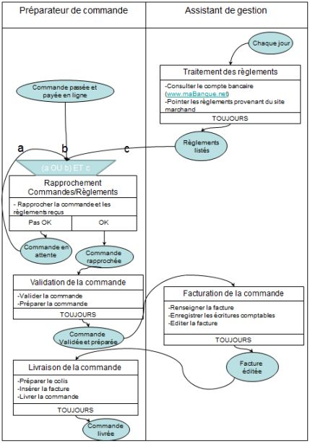
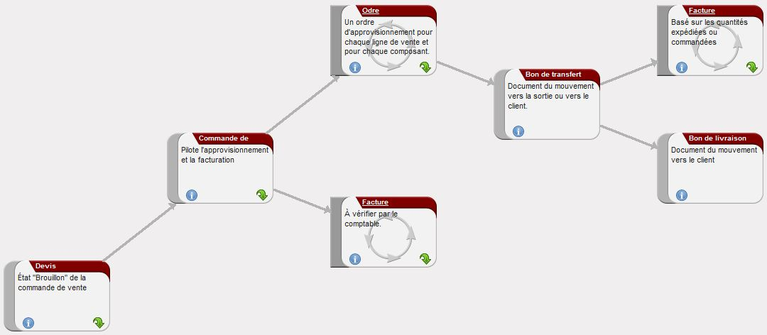
Propositions pédagogiques
Bilan
OpenERP et la représentation des processus :
Gestion des commandes en ligne
Notes:
Une autre activité proposée par le CERTA concerne la représentation des processus.
Par une série de question l'élève est amené à comprendre la modélisation du processus de gestion des commandes en ligne, avant de passer sur le formalisme utilisé par OpenERP où une autre série de question attends l'élève.
Le but n'étant pas de faire concevoir à l'élève des diagrammes, mais bien que l'élève arrive à les lire, à les comprendre, pour ensuite pourquoi pas, les optimiser

Slide 63
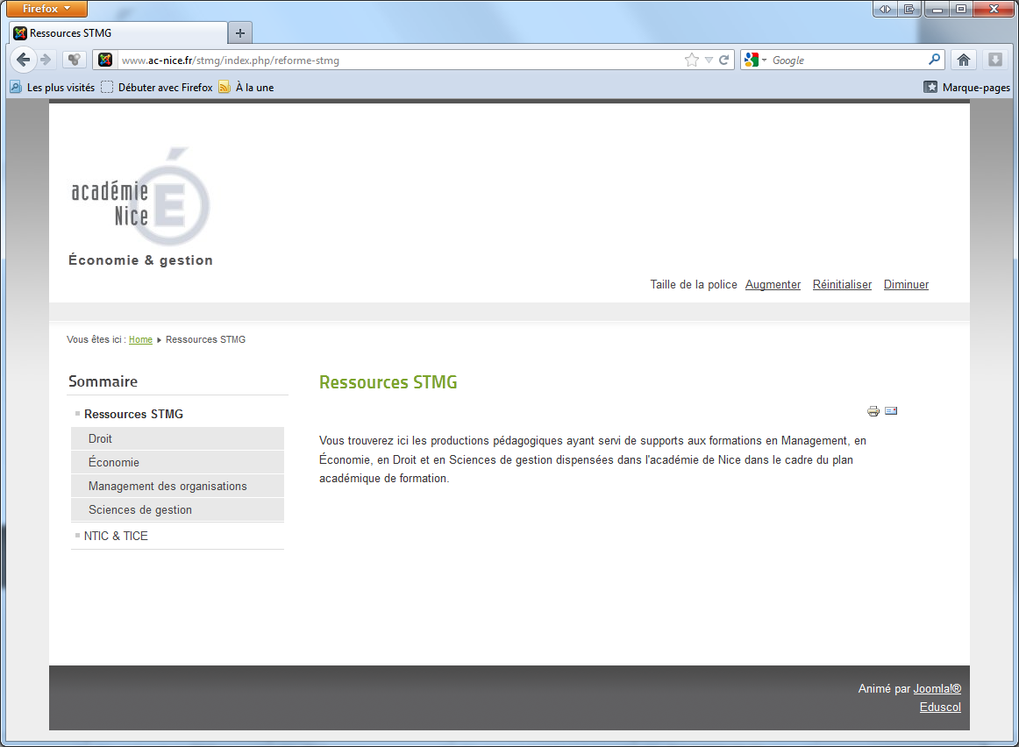
Propositions pédagogiques
Ressources documentaires
Portail académique :
www.ac-nice.fr/stmg
Notes:
Comme vous l'a indiqué Monsieur Haussaire par le mail le 16 juin, toutes les ressources présentées pendant ces journées de formations seront mises en ligne sur le Internet Éco-Gestion de l'académie de Nice.
Je profite également de cette diapo pour solliciter des volontaires pour créer et mettre en ligne des ressources pour les collègues de l'académie. Pour l'instant seuls les formateurs ont été amenés à créer des documents, mais toutes les bonnes volontés sont les bienvenus pour aider à mettre en œuvre une politique académique d'intelligence collective ☺

Slide 64
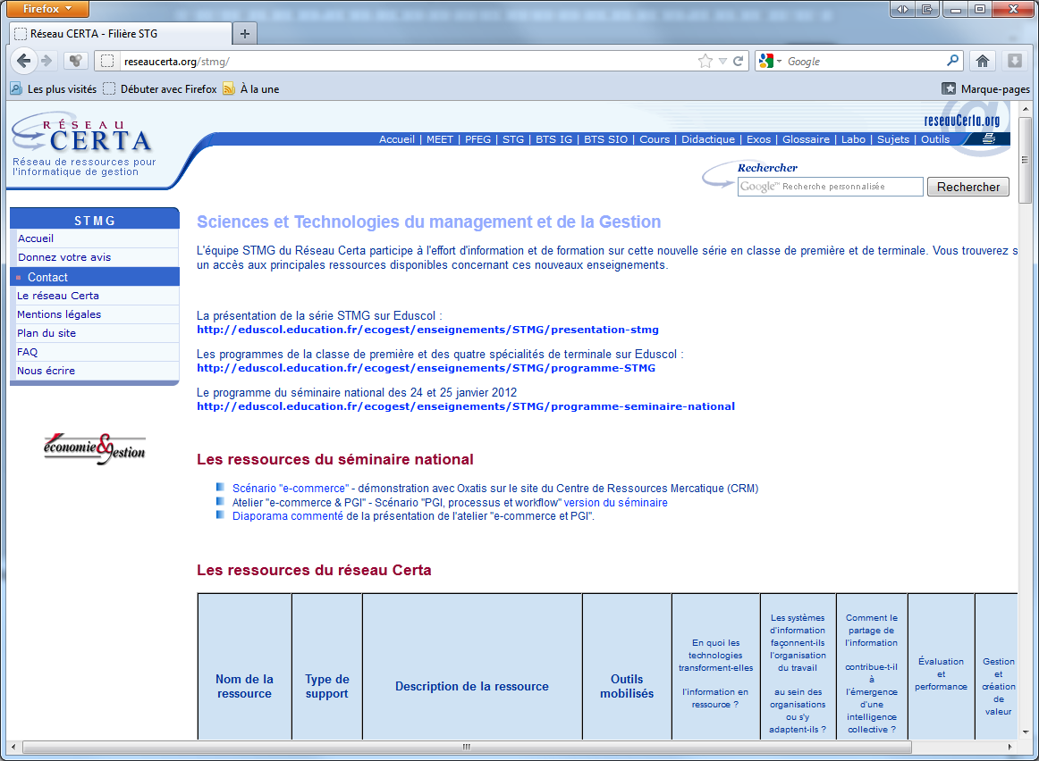
Propositions pédagogiques
Ressources documentaires
Réseau CERTA :
www.reseaucerta.org/stmg
Notes:
Le réseau CERTA va régulièrement mettre en ligne des ressources pour la STMG comme il l'avait pour la STG. C'est d'ailleurs sur ce site que vous pourrez télécharger le contexte que je vous ai présenté ainsi que tous les outils nécessaires à son utilisation.

Slide 65
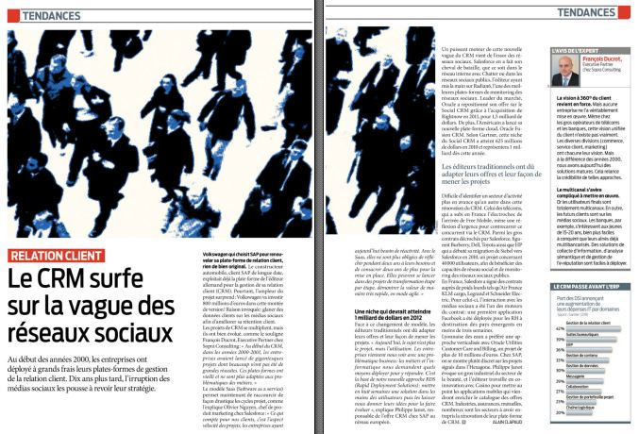
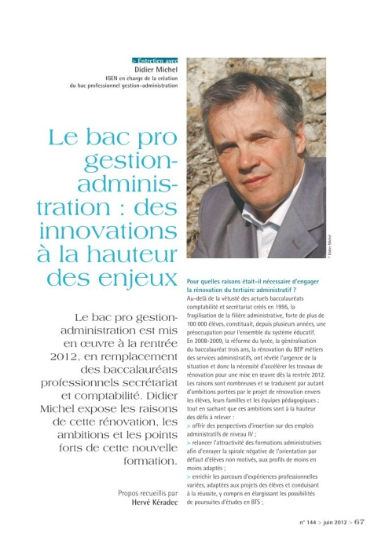
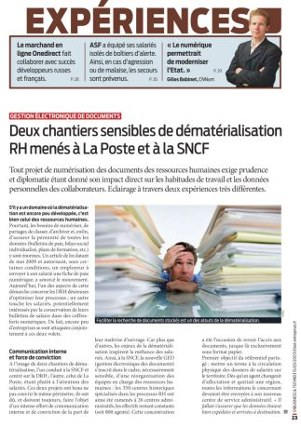
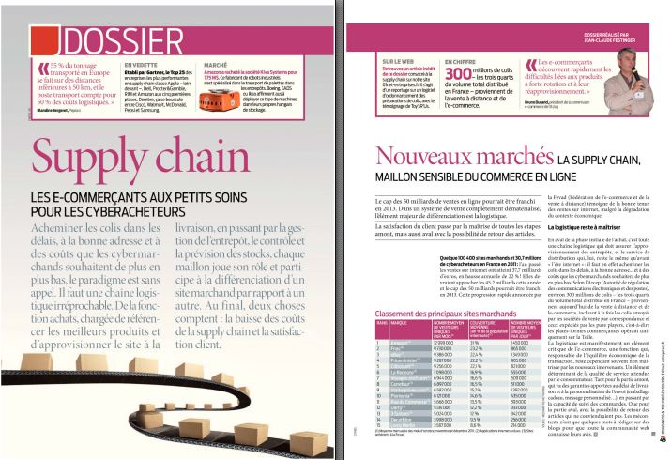
Propositions pédagogiques
Ressources documentaires
Revues de presse :
Notes:
01 Business et Technologies
Economie et Management
…

Slide 66
Questions / Réponses

